Slide 1
MHW2
Alessio Calini (O46001993)
a.a 2020/2021

Slide 2
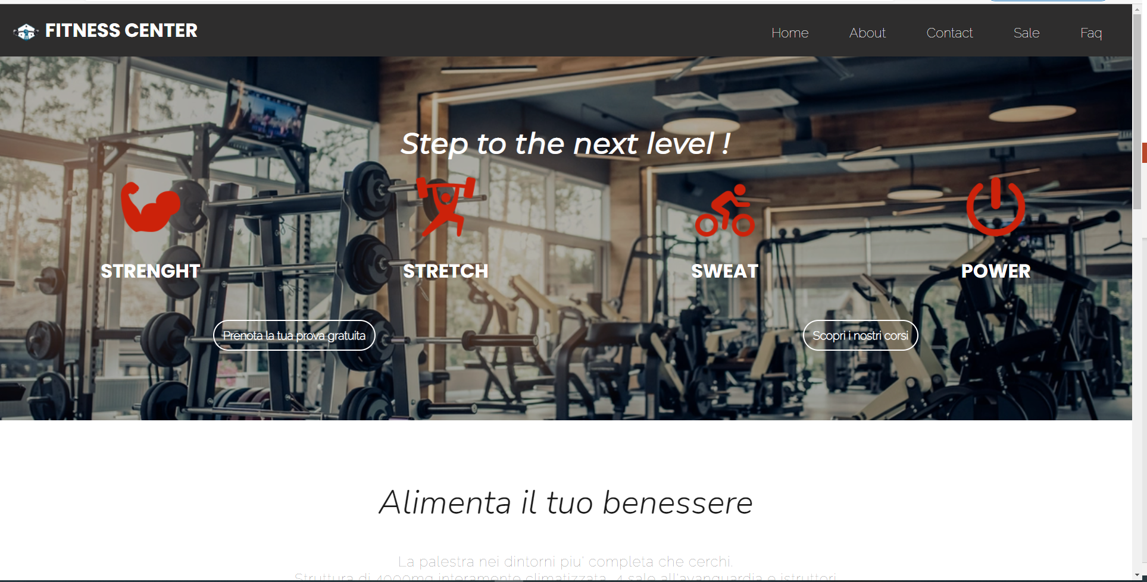
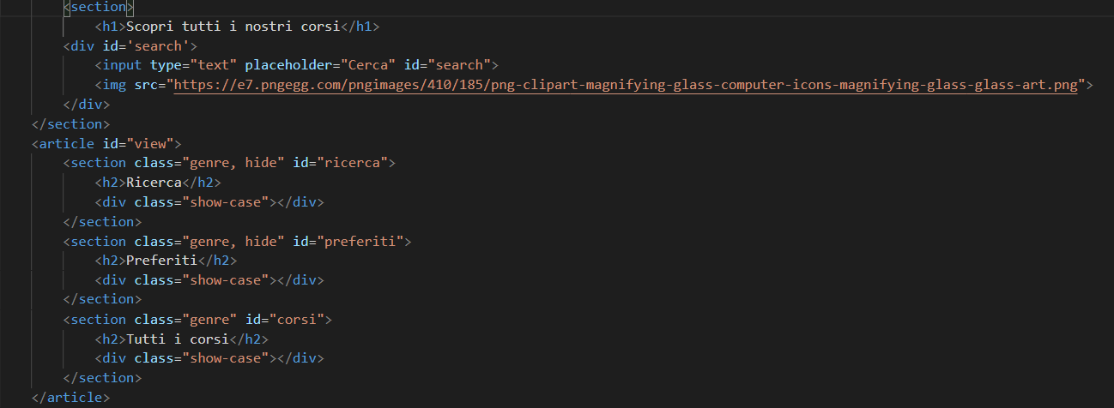
MHW2 (HTML)
In questo nuovo file HTML ,al quale si accede tramite un link collegato ad un bottone del primo mini homework (‘Scopri i nostri corsi’), troviamo inizialmente una section contenente solo il titolo della pagina, subito dopo un div con id=‘search’ creato appunto per contenere la barra di ricerca, ed infine un article con id=‘view’ in cui troviamo il cuore della pagina. Esso è composto da tre section, ovvero quella inerente alla ricerca, quella per i preferiti ed infine la section contenente tutti i corsi. Ognuna di queste section è a sua volta composta da un <h2> che contiene il titolo della section e un div a cui si andranno ad appendere dinamicamente i nodi tramite la funzione crea_nodo presente nel file JavaScript

Slide 3
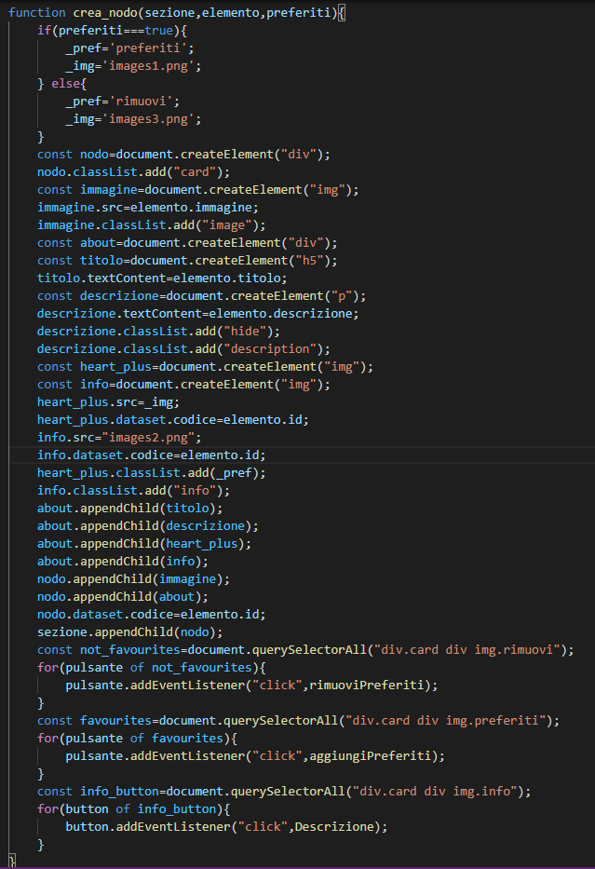
Creazione nodo
Funzione che ha il compito di creare i nodi. Definiamo la variabile const nodo che sarà un elemento div a cui aggiungeremo la classe card definita nel CSS, il nodo sarà composto da un immagine e da un altro div (cioè ‘about’) che a sua volta conterrà il titolo (ovvero un elemento <h5>), un elemento <p>, ovvero la descrizione a cui andremo ad aggiungere la classe hide ed infine troviamo le due immagine per l’inserimento nei preferiti e per i dettagli del corso. Dopo aver definito tutte le variabili andremo ad appendere al div (‘about’) il titolo, la descrizione e le due immagine e a sua volta about sarà appeso al div principale cioè nodo e per concludere il nodo sarà appeso alla sezione (valore che passiamo alla funzione). Per concludere andremo ad aggiungere gli EventListener per l’aggiunta ai preferiti, la rimozione e la descrizione.

Slide 4
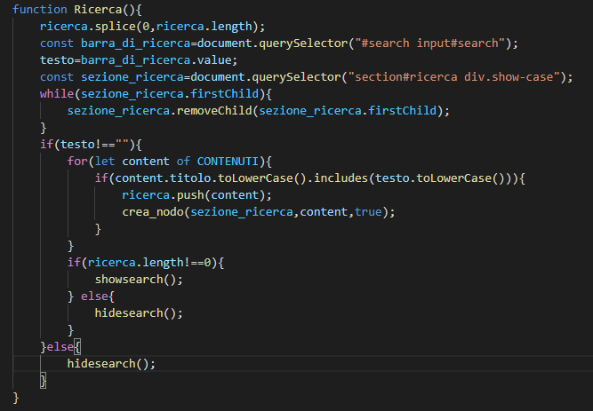
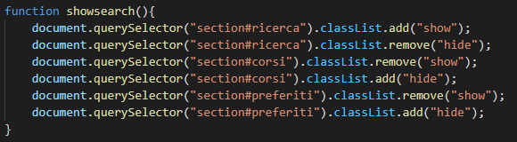
Ricerca
Per cominciare definiamo la variabile barra_ricerca in cui andremo a selezionare l’elemento input di id ‘search’ facente parte del div con id=‘search’ e andiamo ad aggiungere all’elemento barra_ricerca l’EventeListener che chiama la funzione Ricerca() quando rileva un keyup. Per prima cosa la funzione cancella il contenuto dell’array ricerca tramite splice a cui ovviamente passiamo l’intera lunghezza dell’array e l’indice 0. Dopodiché svuotiamo anche il contenuto della sezione ricerca tramite removeChild e dichiariamo la variabile testo a cui passiamo il valore contenuto nella barra_di_ricerca. Se il testo è diverso da una stringa vuota andiamo ad effettuare il controllo tramite un ciclo for che scorre gli elementi del file contents.js e vede se l’attributo titolo include il testo passato alla barra di ricerca. Se trova una corrispondenza aggiunge all’array ricerca l’elemento di CONTENUTI tramite push e crea il nodo tramite crea_nodo. Inoltre se la lunghezza dell’array ricerca è diverso da zero chiama la funzione showsearch() (la quale aggiunge la classe show alla section, ricerca ,e rimuove la classe hide, allo stesso tempo rimuove la classe show e aggiunge la classe hide alle section preferiti e corsi) se invece l’array e vuoto chiama la funzione hidesearch() (funzione duale ad showsearch)

Slide 5

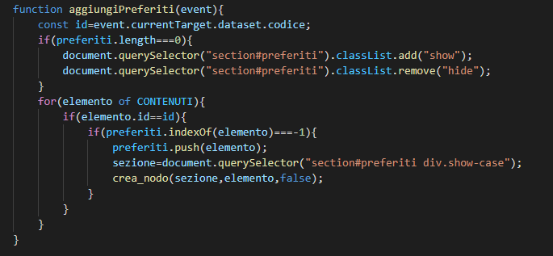
Aggiunta ai preferiti
Per prima cosa dichiariamo una variabile favourites in cui andiamo a selezionare tutte le immagini con classe preferiti del div con classe card e tramite un ciclo for aggiungiamo un EventListener che chiama la funzione aggiungiPreferiti a cui passiamo l’event. Nella funzione dichiariamo la variabile id che sarà uguale al codice del current target associato all’evento, dopodiché se l’array preferiti è vuoto mostra la section #preferiti (aggiungendo la classe show e rimuovendo la classe hide). Successivamente tramite un ciclo for scorriamo gli elementi del contents.js e se l’id dell’elemento facente parte dei ‘CONTENUTI’ coincide con l’id del currenteTarget inserisce l’elemento(tramite push) nell’array preferiti e viene creata la card tramite crea_nodo

Slide 6
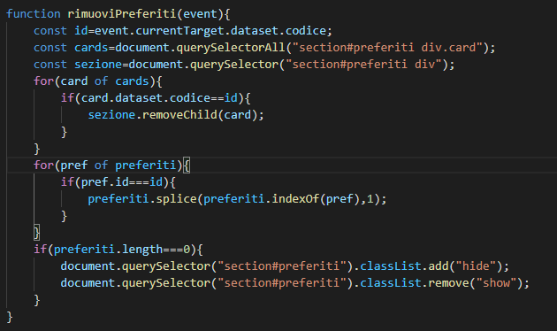
Rimozione dai preferiti
Simili alla funzione di aggiunta ai preferiti, dopo aver, in fase di creazione del nodo aggiunto un eventListener per la rimozione dai preferiti, anche in questo caso passiamo alla funzione l’event e proprio come per l’aggiunta dichiariamo un cost id uguale al codice del current target dell’evento. Inoltre nella variabile cards andiamo a selezionare tutti i div di classe card della section preferiti, mentre nella variabile sezione selezioniamo l’intero div della stessa section, fatto ciò con un ciclo for scorriamo le cards selezionate e controlliamo se una di esse ha lo stesso id del current target e tramite removeChild( a cui passiamo la card con lo stesso id) rimuoviamo il nodo dalla section e con il successivo ciclo for rimuoviamo il nodo anche dall’array. Per concludere, la funzione fa un controllo sull’array preferiti e se è vuoto aggiunge la classe hide alla sezione preferiti e rimuove la classe show

Slide 7
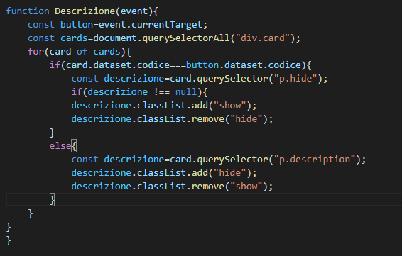
Descrizione
Anche in questo caso per prima cosa dichiariamo un const info_button in cui andiamo a selezionare tutte le immagini con classe info facente parte del div di classe card e con un ciclo for aggiungiamo un eventListener a tutte queste immagini selezionate a cui chiamiamo la funzione Descrizione. La funzione Descrizione ha come parametro l’event e per prima cosa dichiariamo un const button uguale al current Target dell’evento e successivamente selezioniamo tutti i div con classe card. Fatto ciò, un ciclo for scorrerà gli elementi selezionati per verificare se uno di essi ha il codice uguale al codice del current Target dell’evento passato alla funzione, se trova la corrispondenza, selezioniamo in una variabile descrizione l’elemento p di classe hide (della card avente codice uguale al codice dell’evento) e se la descrizione è diversa da null aggiungiamo alla descrizione la classe show e rimuoviamo la classe hide. Se invece la descrizione è uguale a null (ovvero la querySelector sul nodo non ha trovato l’elemento p di classe hide), cioè stiamo già visualizzando la descrizione, in questo caso invece aggiungiamo la classe hide e rimuoviamo la classe show

